Slide 1
PROTECCIÓN DE LA PLATAFORMA CONTINENTAL ECUATORIANA EN EL MARCO DE LA CONVEMAR.
ALUMNOS
CPNV-EM JORGE MEJÍA H.
CRNL-EM CARLOS GONZALEZ G.

Slide 2
SUMARIO
FORMULACIÓN DEL PROBLEMA
MARCO TEÓRICO
PLATAFORMA CONTINENTAL
AMENAZAS Y RIESGOS
CAPACIDADES
CONCLUSIONES
RECOMENDACIONES

Slide 3
FORMULACIÓN DEL PROBLEMA
En el marco de la CONVEMAR, considerando los beneficios que tendría el Ecuador por ser un estado ribereño, es importante determinar las capacidades necesarias que el Estado Ecuatoriano debe desarrollar y de esta manera materializar su soberanía sobre la extensión marítima y la plataforma continental.
Desde la perspectiva de los recursos no vivos y la aplicación de la visión geoestratégica, como factor sustancial para la supervivencia y desarrollo del País, observando las necesidades y limitaciones del control, vigilancia y protección de esta gran extensión, se requiere determinar las áreas priorizadas para su protección, basados en los recursos naturales de cualquier tipo que podrían existir y que beneficiarían al pueblo ecuatoriano, es necesario determinar las capacidades y medios que requieren las FF.AA para proporcionar la protección efectiva de la Plataforma Continental ?.

Slide 4
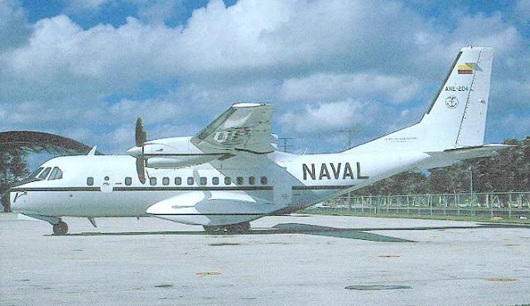
OBJETIVO GENERAL Y ESPECÍFICOS
Determinar las capacidades y medios que requieren las FF.AA para brindar la protección y vigilancia adecuada de la Plataforma Continental en el marco de la CONVEMAR
Determinar los factores importantes que permitan priorizar los sectores dentro de la Plataforma Continental, a fin de optimizar las tareas de protección en esta área.
Determinar las capacidades actuales que tienen las unidades de la Fuerzas Armadas para brindar una adecuada protección a la Plataforma Continental.
Determinar los recursos potenciales que pueden existir en la Plataforma Continental para considerar la importancia y beneficios de la Protección de la misma en el marco de la CONVEMAR
Determinar los recursos necesarios para que las unidades de Fuerzas Armadas puedan brindar la protección necesaria a la Plataforma Continental en el marco de la CONVEMAR.

Slide 5
ESTADO DEL ARTE
El mar territorial es el sector del océano en el que un Estado ejerce plena soberanía, de igual forma que en las aguas internas de su territorio. Según la Convención del Mar de 1982, el mar territorial es aquel que se extiende hasta una distancia de doce millas náuticas (22,2km) contadas a partir de las líneas de base desde las que se mide su anchura.
Según las tesis latinoamericanas (propiciadas por Chile, Ecuador y Perú), el Estado ejerce ciertas competencias con fines específicos de protección, conservación, explotación y exploración de los recursos naturales, vivos y no vivos, situados en el lecho del mar, el subsuelo o las aguas supra yacentes, hasta una distancia de 200 millas marinas (370,4 km).

Slide 6
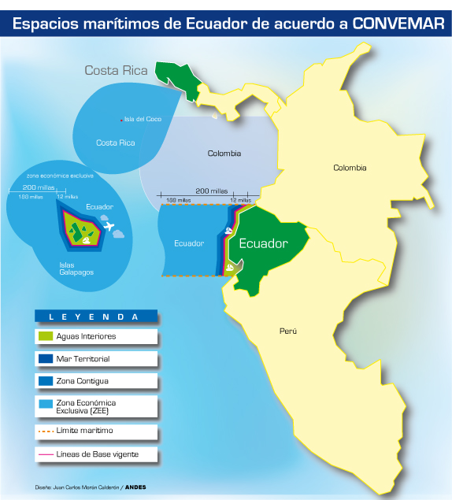
ESTADO DEL ARTE
La Convención del Mar estableció que todo Estado tiene derecho a establecer la anchura de su mar territorial, que no exceda de 12 millas marinas, medidas a partir de líneas de base y una zona económica exclusiva, de una extensión máxima de 200 millas, donde el Estado ejerce ciertas competencias específicas señaladas en la misma Convención

Slide 7
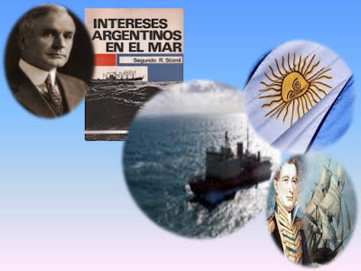
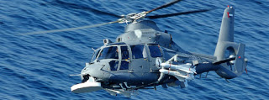
ESTADO DEL ARTE ARGENTINA
La política naval deberá articular adecuadamente la necesidad de contar con una Escuadra de Guerra eficiente, con el desarrollo económico sustentable y con equidad, la protección del medio ambiente marino, el fomento de la industria naviera y la consolidación de un sistema internacional basado en la multilateralidad y en el respeto a las normas del derecho internacional.
La Armada Argentina se encuentra desarrollando capacidades que permitan cumplir con: Tareas marítimas, fluviales y de seguridad náutica; Búsqueda y salvamento marítimos; Apoyo a la actividad en la Antártida; Asistencia humanitaria; Apoyo a la comunidad; Contribución a la preservación del medio ambiente; Comando, Control, Comunicaciones, Informática e Inteligencia; Anfibia y Aeronaval.

Slide 8
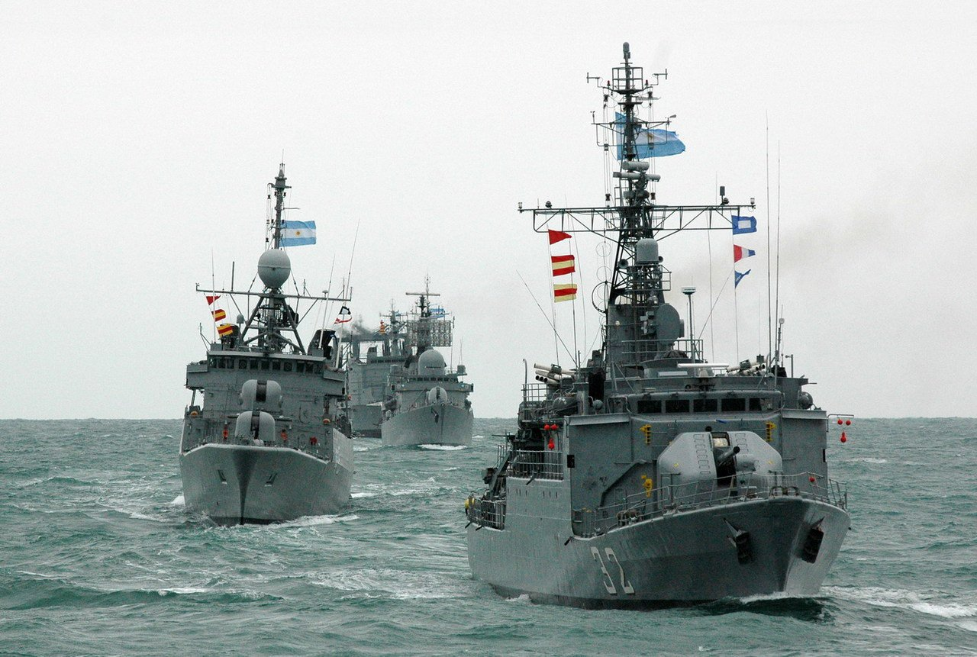
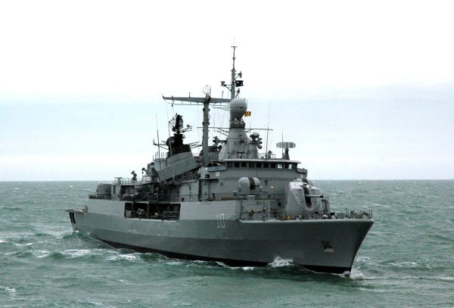
ESTADO DEL ARTE ARGENTINA
Su visión geo-estratégica, dentro del orden y el derecho internacional, está la incorporación definitiva al patrimonio nacional a las islas Malvinas, Georgias y Sandwich del Sur, considerado como un imperativo constitucional, manntener una presencia activa en la Antártida, propiciando y desarrollando las actividades científicas, propias e internacionales.

Slide 9
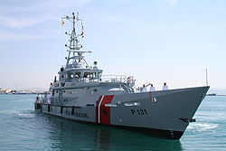
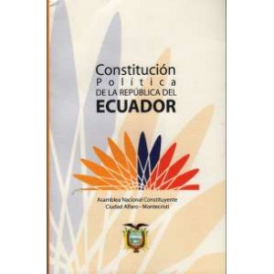
FUNDAMENTACIÓN LEGAL
ART 158
MISIÓN FUNDAMENTAL
ART 74
DERECHOS DE LA NATURALEZA
ART 147
PARTICIPACIÓN Y PODER DEL ESTADO
ART 261
REGIMEN DE COMPETENCIAS
ART 404
PATRIMONIO NATURAL Y ECOSISTEMAS
ART 417
TRATADOS E INSTRUMENTOS INTERNACIONALES

Slide 10
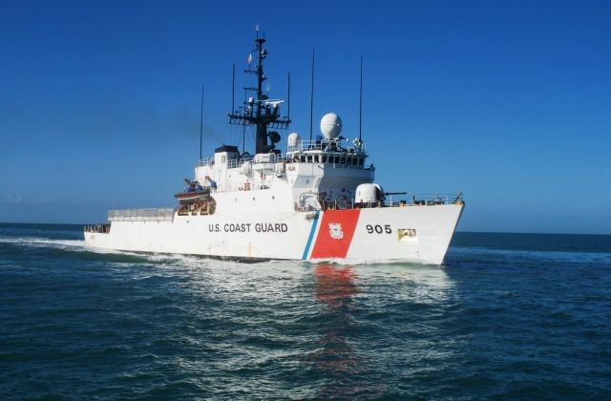
FUNDAMENTACIÓN LEGAL
Convención de las Naciones Unidas sobre el Derecho del Mar CONVEMAR.
APROBACIÓN. Art. Único.
RATIFICACIÓN. Art. 1.- Ratificase la adhesión a la Convención de las Naciones Unidas sobre el Derecho del Mar (Convemar), suscrita el 10 de diciembre de 1982, con la Declaración formulada por la Asamblea Nacional.
Art. 2.-, el procedimiento elegido para la solución de controversias establecido, no podrá referirse a controversias contractuales o de índole comercial, entre el Estado Ecuatoriano y personas naturales o jurídicas privadas.

Slide 11
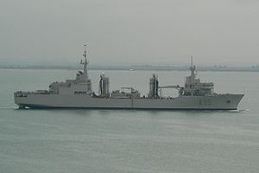
FUNDAMENTACIÓN LEGAL
OBJETO
ART 2
ÁMBITO
AMBITOS DE LA LEY.
ART 3
LEY DE SEGURIDAD PÚBLICA Y DEL ESTADO
GARANTÍA DE SEGURIDAD PÚBLICA
ART 11
ÓRGANOS EJECUTORES
TITULO VIII
TITULO VII
SECTORES ESTRATÉGICOS
ZONAS DE SEGURIDAD

Slide 12
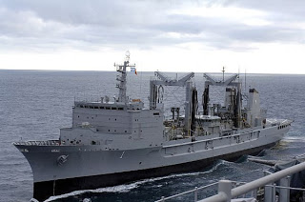
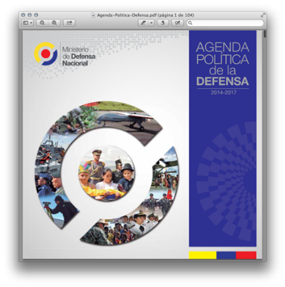
FUNDAMENTACIÓN LEGAL
Garantizar la defensa de la soberanía e integridad territorial y participar en la seguridad integral.
AGENDA POLÍTICA DE LA DEFENSA
Apoyar el desarrollo nacional en el ejercicio de las soberanías.

Slide 13
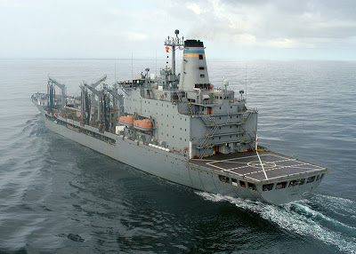
FUNDAMENTACIÓN LEGAL
Plan de Empleo de FF.AA en el Ámbito Interno y Plan de Empleo de FF.AA para la Defensa del Territorio Nacional.
Considerando las tareas dispuestas específicamente a la Armada del Ecuador
Áreas Estratégicas y Zonas de Seguridad.- Las Zonas de seguridad son espacios territoriales del país, los cuales son de importancia estratégica, cuyas características requieren de una regulación especial, con la finalidad de garantizar su protección ante eventuales afectaciones o amenazas.

Slide 14
FUNDAMENTACIÓN TEÓRICA
OCEANOPOLÍTICA
Teoría del Mar Equinoccial, es necesario conceptualizar los Intereses Marítimos de una nación, el cual refleja la potencialidad que pueda tener un país para desarrollar su economía mirando hacia una fuente inagotable de recursos como es el mar. El concepto de Pensamientos para el Desarrollo Marítimo Ecuatoriano (2004) indica: “Intereses Marítimos como parte del Poder Marítimo, es la capacidad de utilizar todas esas potencialidades que el mar ofrece y convertir esos recursos en elementos productivos, en una forma sustentable”

Slide 15
FUNDAMENTACIÓN TEÓRICA
En el desarrollo de este pensamiento futurista que relaciona al mar y a las sociedades, nuestro país presenta una propuesta geoestratégica llamada “Mar Equinoccial”, que expresa al componente de los Intereses Marítimos, como un elemento basado estrictamente en las potencialidades del mar y como único objetivo presentar al resto del mundo la forma en que va a explotar sus recursos marítimos en beneficio del desarrollo económico del país, dentro de sus espacios marítimos.
La Situación Geográfica de un Estado, es importante para lograr mejores condiciones de desarrollo económico y social.

Slide 16
FUNDAMENTACIÓN TEÓRICA
MAR EQUINOCCIAL, en un mar comprendido desde la perspectiva de cinco dimensiones, que es un mar de Galápagos, que es un mar de los espacios marítimos jurisdiccionales y no jurisdiccionales, que visualiza las oportunidades en la cuenca del Asia-Pacífico; que se proyecta a la Antártida, que es un río poderoso en medio de una Amazonía rica pero al mismo tiempo frágil y que se proyecta a una cuenca Atlántica; de un mar que está en los dos hemisferios Norte y Sur y que en todo ese contexto tiene recursos finitos, vivos y no vivos, que es necesario caracterizarlos para protegerlos y defenderlos

Slide 17
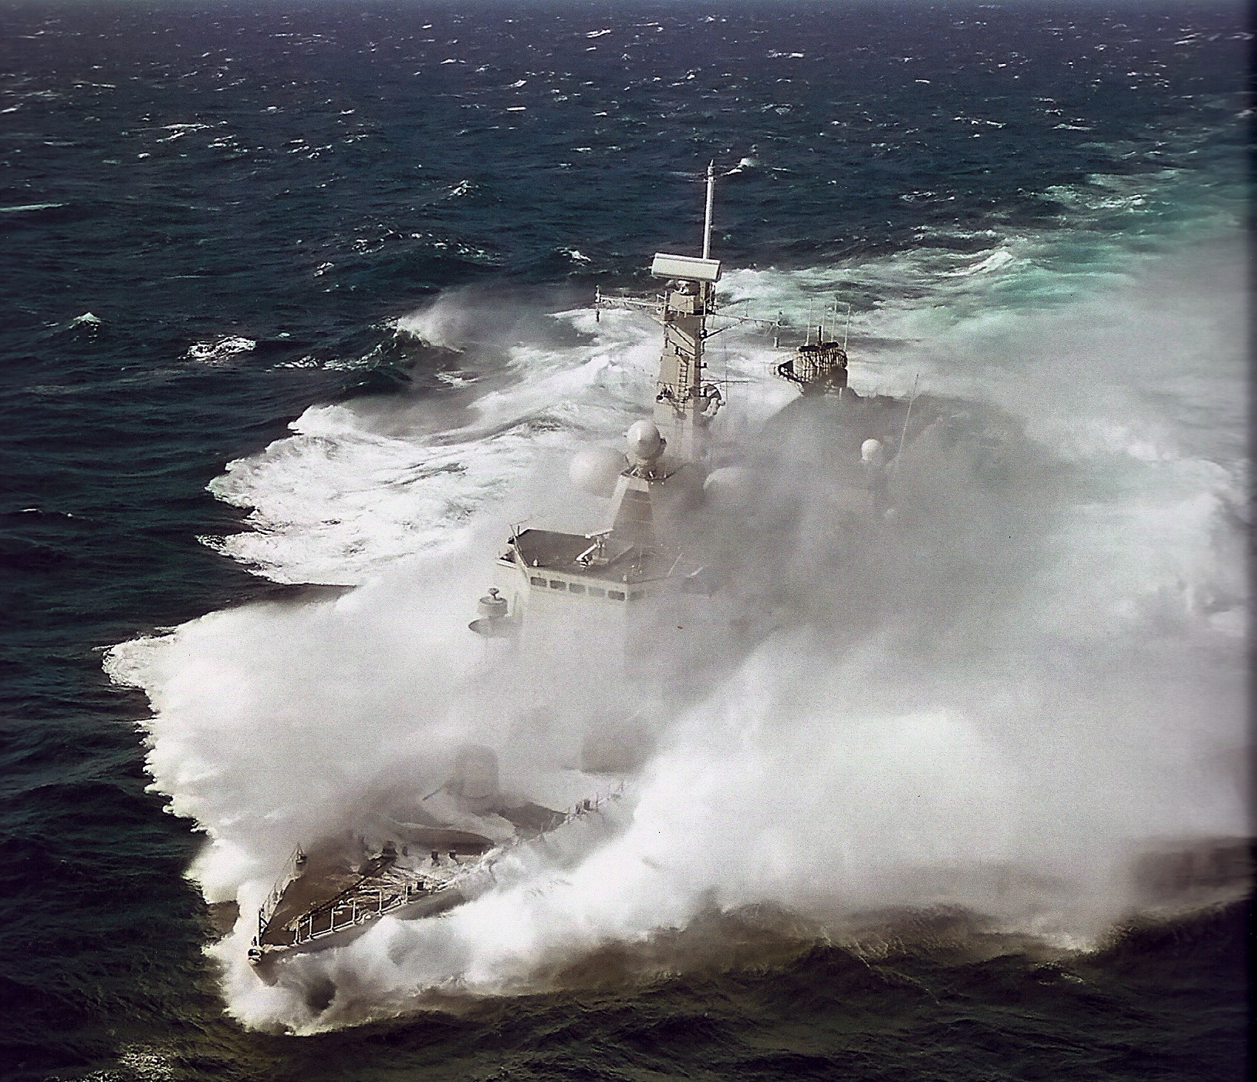
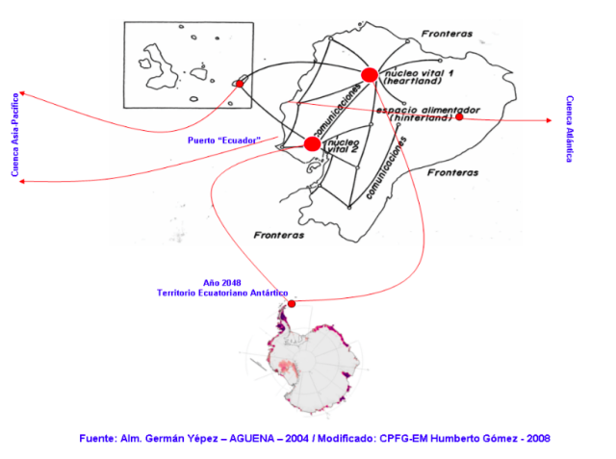
La influencia del mar a lo largo de la historia, ha determinado el entorno y el desarrollo socio-económico de los pueblos, al obligar al hombre a ver al mar como un sustento para sus sociedades.
Cuando el núcleo vital en su crecimiento ha llegado a ocupar todo el hinterland, se crea la necesidad de buscar nuevos espacios en otros Estados que sirvan de proveedores de recursos que le son escasos a ese gran núcleo vital.
Dos visiones complementarias, el primero relacionado con los intereses que se persigue en la Antártida a través del Tratado Antártico y el segundo en los espacios adyacentes a las zonas económicas exclusivas y a las plataformas continentales e insulares
Friedrich Ratzel, “La frontera es el órgano periférico del Estado y como tal es prueba de crecimiento y fuerza”
Parte del Poder Marítimo, es la capacidad de utilizar todas esas potencialidades que el mar ofrece y convertir a cada uno de los recursos en elementos productivos, en una forma sustentable
INTERESES MARÍTIMOS DEL ECUADOR

Slide 18
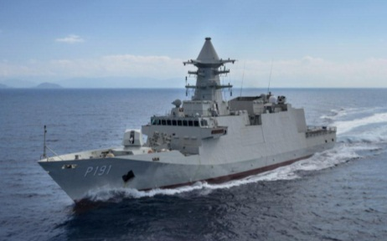
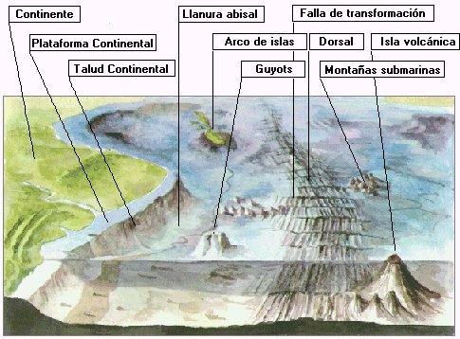
CONVEMAR 1982
La plataforma continental de un Estado ribereño comprende el lecho y el subsuelo de las áreas submarinas que se extienden más allá de su mar territorial y a todo lo largo de la prolongación natural de su territorio hasta el borde exterior del margen continental, o bien hasta una distancia de 200 millas marinas contadas desde las líneas de base a partir de las cuales se mide la anchura del mar territorial
PLATAFORMA CONTINENTAL

Slide 19
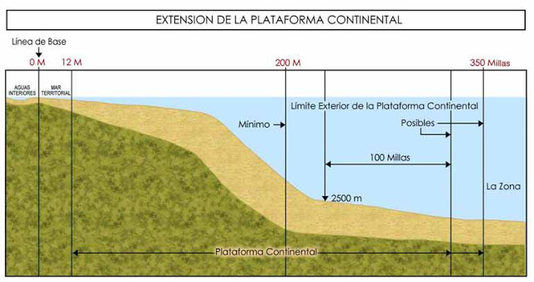
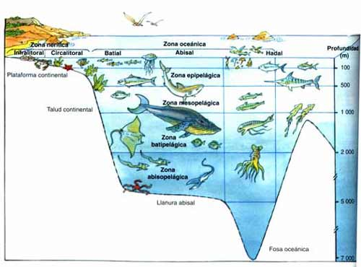
Su basamento geológico está constituido por 1)corteza continental. En ella 2)abunda la vida animal y vegetal por lo que es de gran importancia económica
La delimitación de la plataforma continental para un Estado Ribereño es sumamente importante porque determina las responsabilidades asi como los derechos que tiene un país sobre los recursos vivos o no vivos que tiene un área tan extensa y con inmensas potencialidades de recursos que pueden constituir en recursos que con un desarrollo y aprovechamiento adecuado, pueden permitir un desarrollo sustentable y sostenible para el país
Los puntos fijos de la línea límite exterior de la plataforma continental en el lecho del mar, deberán estar a una distancia que no exceda 350 millas marinas contadas desde las líneas de base o de 100 millas marinas contadas desde la isobata de 2.500 metros
PLATAFORMA CONTINENTAL

Slide 20
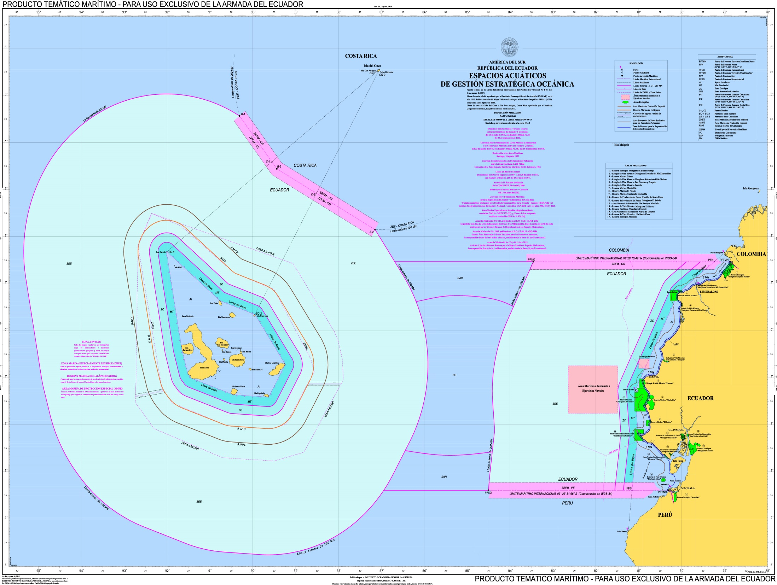
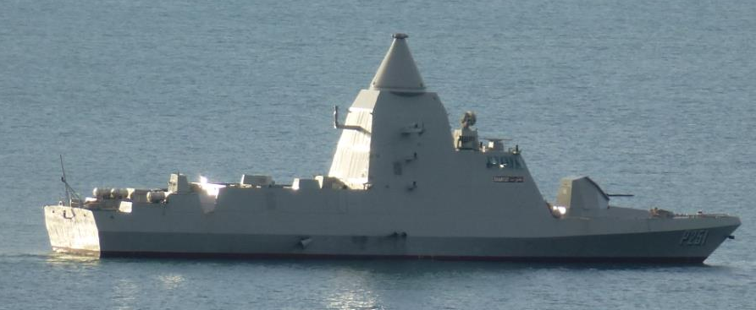
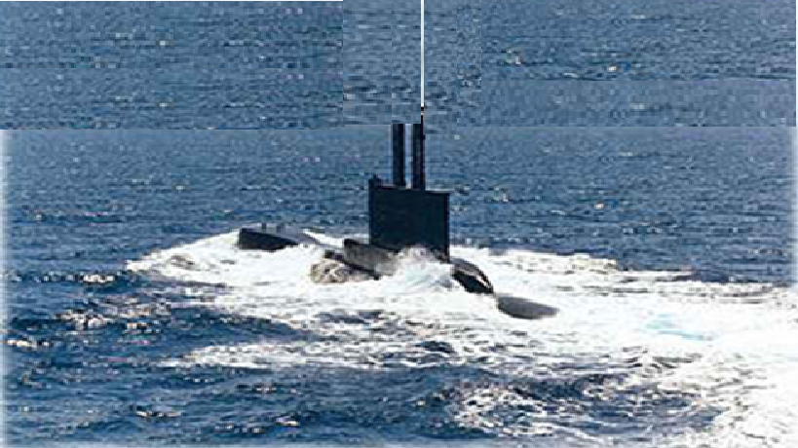
ESPACIO MARÍTIMO ECUATORIANO

Slide 21
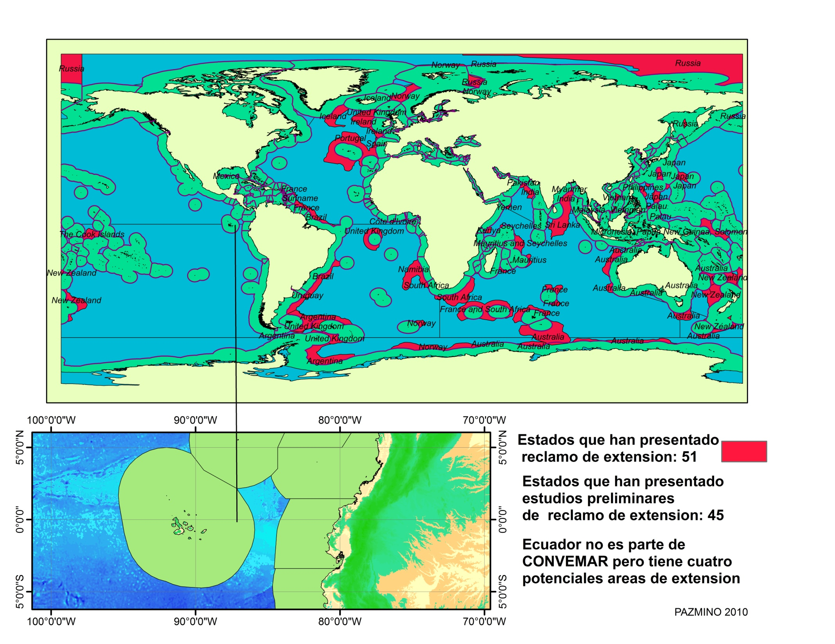
PAÍSES CON EXTENSIÓN DE PLATAFORMA CONTINENTAL

Slide 22
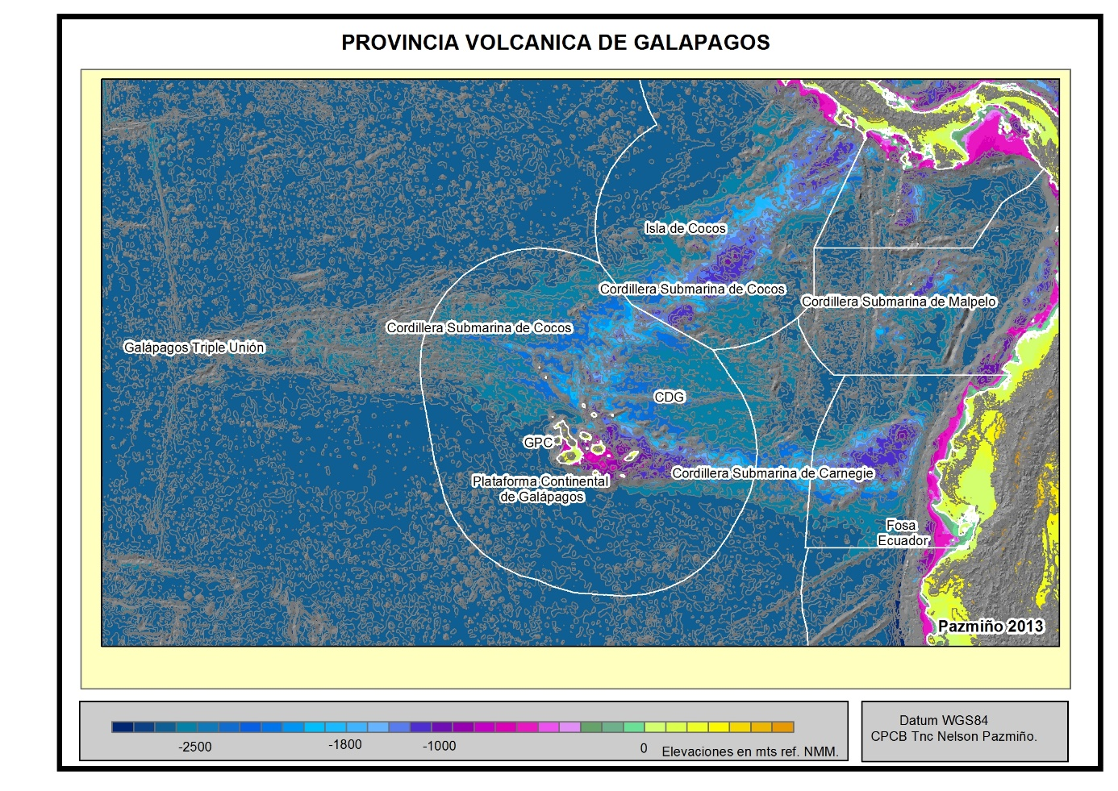
PROVINCIA VOLCÁNICA DE GALÁPAGOS
2016
PROFUNDIDADES
SUBMARINAS

Slide 23
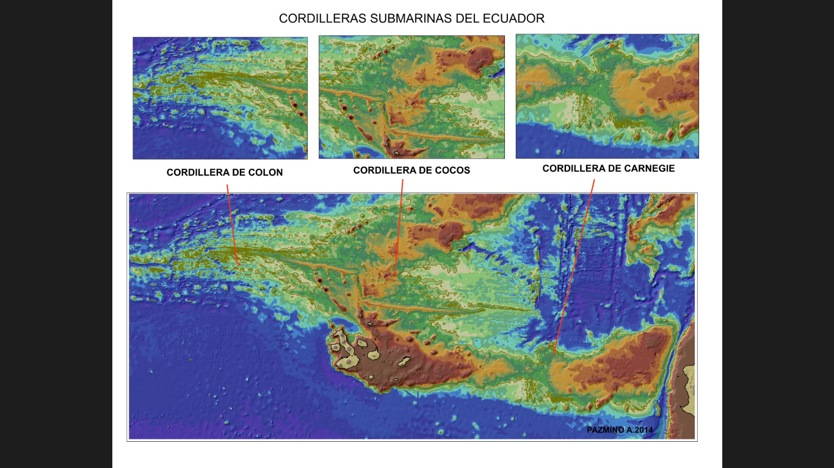
CORDILLERAS SUBMARINAS DEL ECUADOR

Slide 24
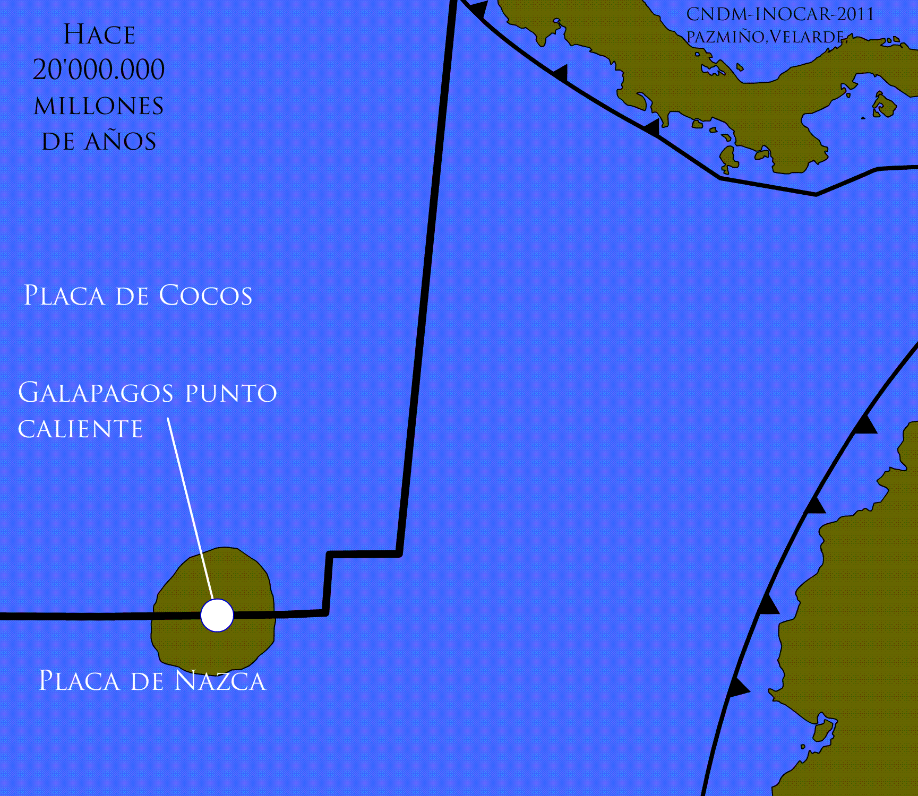
FORMACIÓN DE CORDILLERAS SUBMARINAS

Slide 25
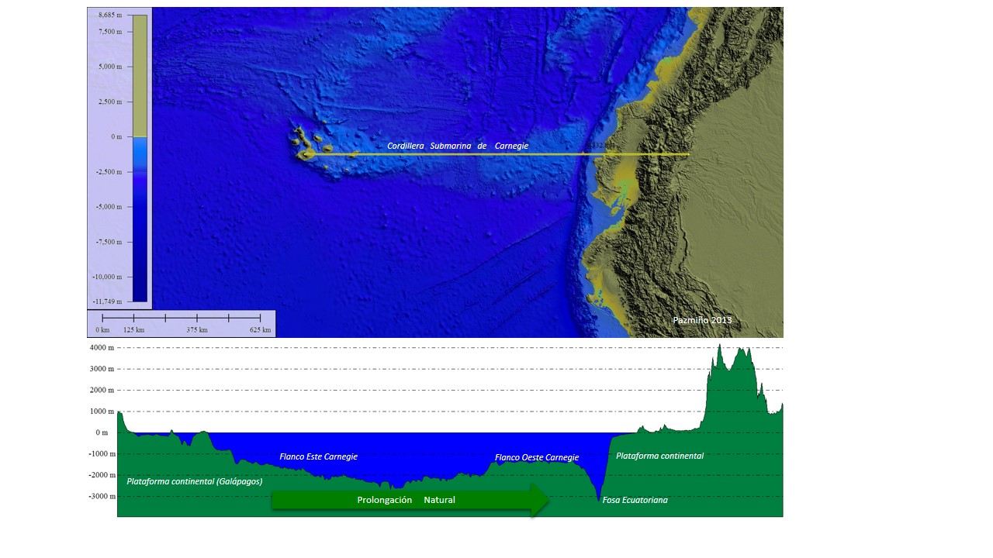
PROLONGACIÓN NATURAL DE LA CORDILLERA DE CARNEGIE

Slide 26
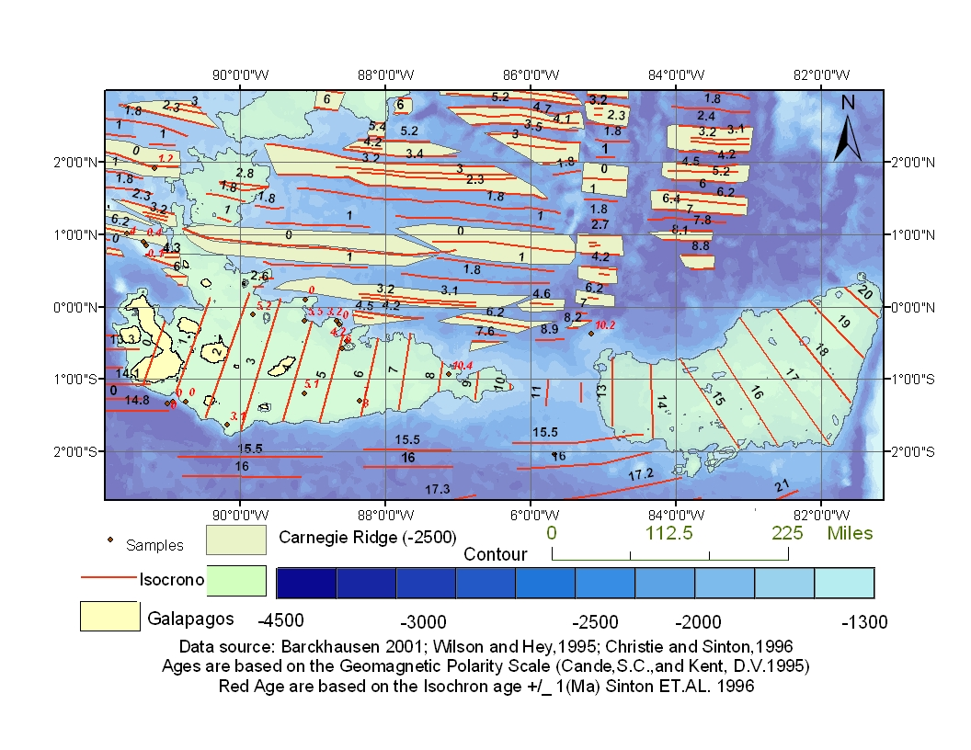
ESTUDIOS SOBRE LA PLATAFORMA CONTINENTAL
INOCAR, junto con el Instituto de Recherche pour le Devellopement (IRD) y proyectos PAGANINI (1999) y SALIERI (2001)

Slide 27
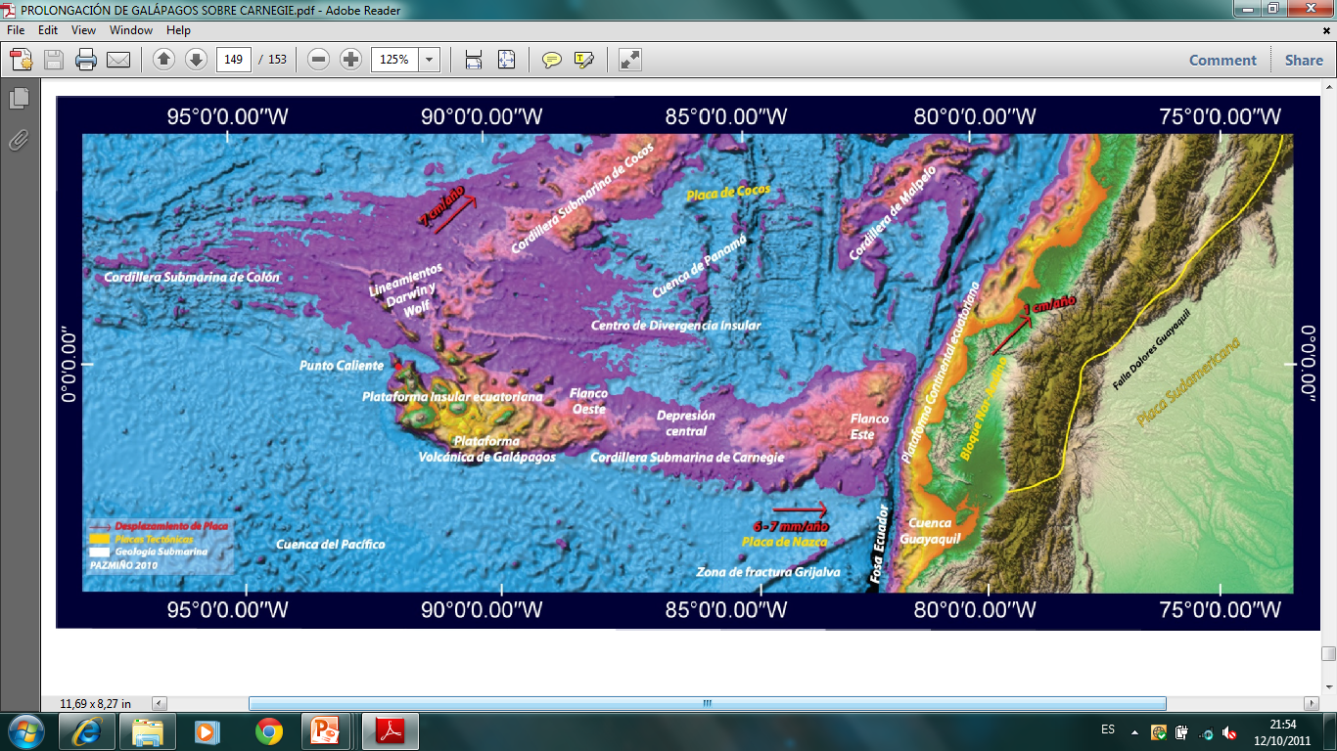
ESTUDIOS SOBRE LA PLATAFORMA CONTINENTAL
2016

Slide 28
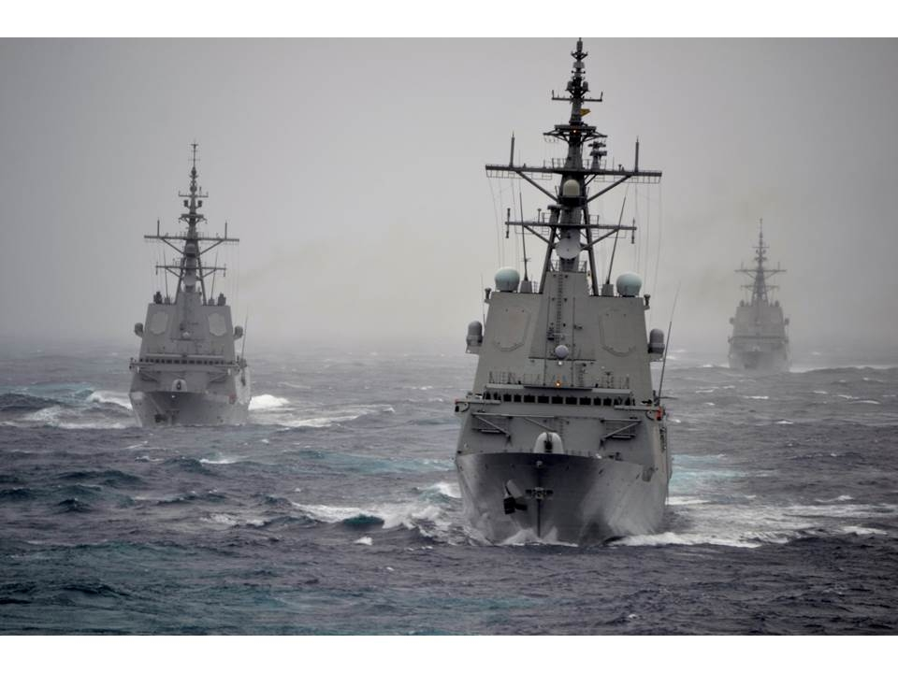
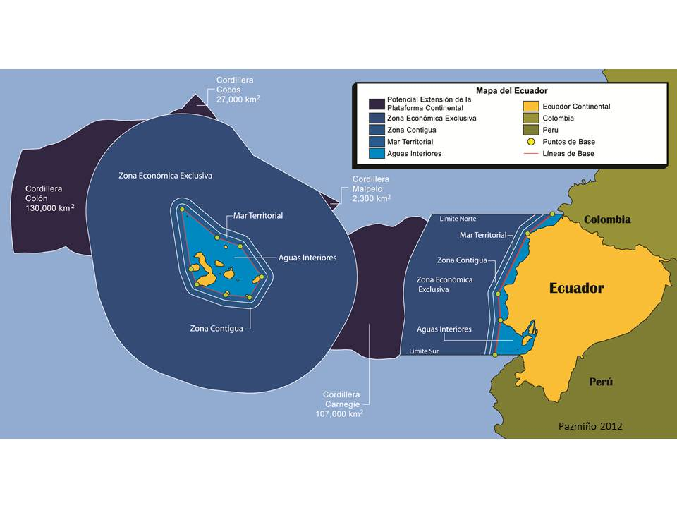
AMPLIACIÓN DE EXTENSIÓN MARÍTIMA
1’377,000 km²
2016

Slide 29
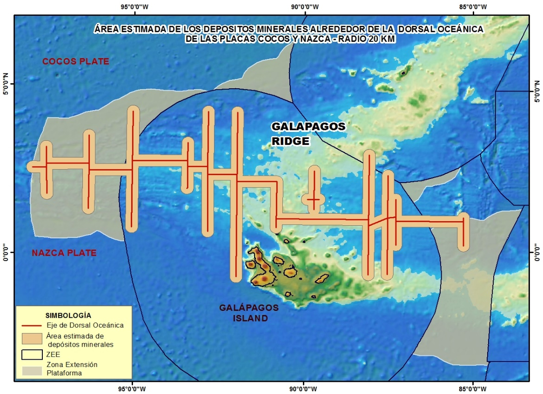
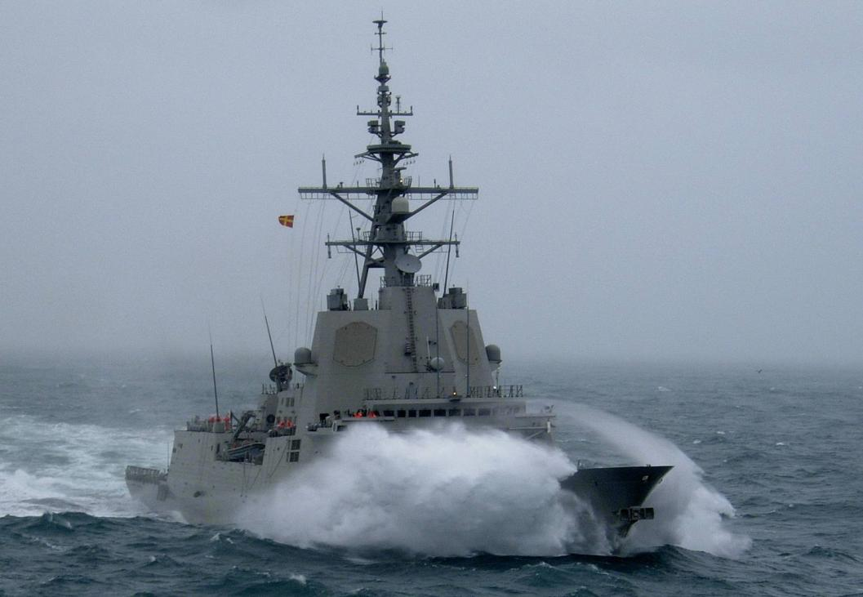
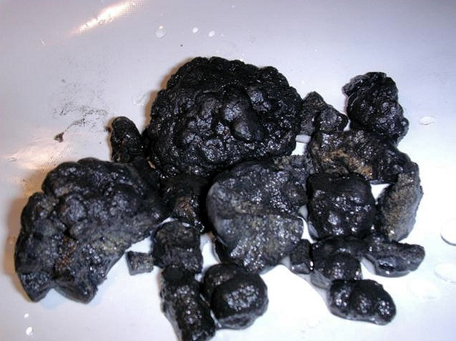
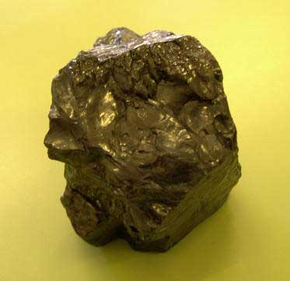
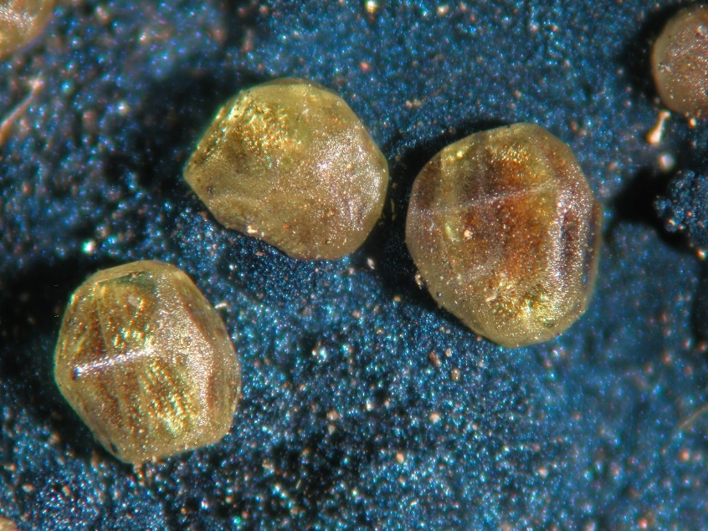
Nódulos metálicos (hierro, cobalto, níquel, manganeso, plomo, zinc, plata) Sulfuros metálicos como cobre, plomo y oro. Fosforitas como fosfatos de calcio. Miles de billones de toneladas, ubicadas entre los 60 y 4000 metros de profundidad.

Slide 30
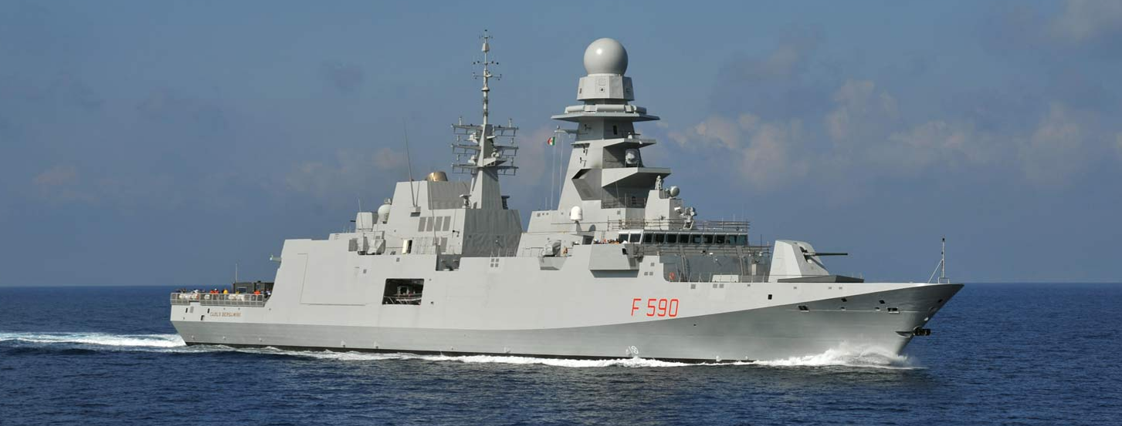
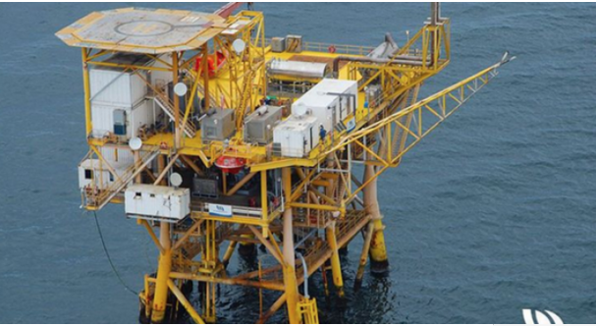
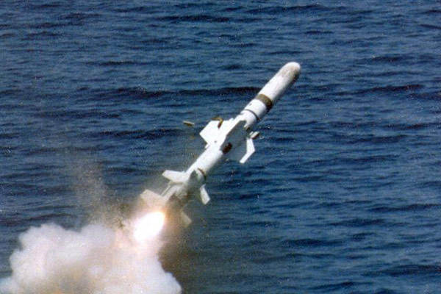
EXPLOTACIÓN DE GAS EN EL GOLFO DE GUAYAQUIL
CAMPO AMISTAD
PRODUCCIÓN
3
60’ pies
RESERVAS
3
2,2 trillones p

Slide 31
FF.AA. Y LA SOBERANÍA ENERGÉTICA
La contribución de la Defensa al ejercicio de la soberanía energética es fundamental en la medida en que las Fuerzas Armadas poseen una capacidad de despliegue territorial única que les permita ejercer un control profundo e integral de nuestros recursos energéticos, principalmente, en las zonas de frontera

Slide 32
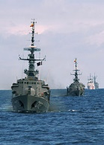
AMENAZAS Y RIESGOS
FUERZAS ARMADAS
CUADRO GENERAL DE AMENAZAS Y FACTORES DE RIESGO
AMENAZAS |  | FACTORES DE RIESGO
TRADICIONALES | ASIMÉTRICAS | NO TRADICIONALES | ESTRUCTURALES
Problemas de Soberanía, diferendo límite marítimo. | Tráfico de municiones y explosivos | Actitudes autonómicas y separatistas. | Corrupción.
 | Transporte ilegal de desechos tóxicos y radioactivos. | Degradación del medio ambiente y catástrofes naturales. | Invasiones a la propiedad.
 | Regionalización de conflictos. |  | Lucha por recursos naturales y energéticos vitales.
 |  |  | Diferencia tecnológica.
FUERZAS ARMADAS |  | OTRAS INSTITUCIONES DEL ESTADO

Slide 33
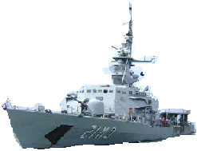
PLANIFICACIÓN POR CAPACIDADES COMACO
El objetivo del Planeamiento por Capacidades es contribuir con el diseño de fuerzas y la determinación de los medios y recursos necesarios basados en los escenarios, tareas y estrategias establecidas, para alcanzar las capacidades militares que permitan cumplir las misiones dispuestas desde el nivel político.

Slide 34
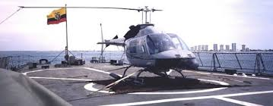
CAPACIDADES A SER DESARROLLADAS POR FF.AA.
Comando y Control
Vigilancia, Reconocimiento e Inteligencia
Maniobra
Despliegue y Movilidad
Supervivencia y Protección
Sostenimiento Logístico
Apoyo a la Seguridad Integral y a la gestión del Estado

Slide 35
CONCEPTO ESTRATÉGICO MARÍTIMO 2014-2017
Orientar la gestión de la Armada, en el empleo del Poder Militar como Fuerza, en el desarrollo de capacidades y el apoyo al desarrollo nacional fundamentalmente marítimo como Institución; y en la seguridad integral de los espacios acuáticos como Autoridad
La Actitud y Disposición estratégica en el mar será de naturaleza defensiva – disuasiva, fundamentándose en el principio de legítima defensa, para lo cual priorizará el desarrollo de las siguientes capacidades marítimas: Movilidad, Permanencia, Vigilancia, Flexibilidad y Mando y Control

Slide 36
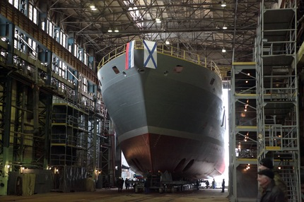
CAPACIDADES QUE DEBEN SER DESARROLLADAS
CAPACIDADES
1.- Comando y Control
2.- Vigilancia, Exploración y Reconocimiento
3.- Despliegue y Movilidad
4.- Sostenimiento Logístico, Permanencia
5.- Apoyo a la seguridad integral y a la Gestión del Estado
Búsqueda y Rescate
Seguridad a las áreas estratégicas
Seguridad integral de los Espacios Acuáticos
Apoyo a otras entidades del Estado

Slide 37
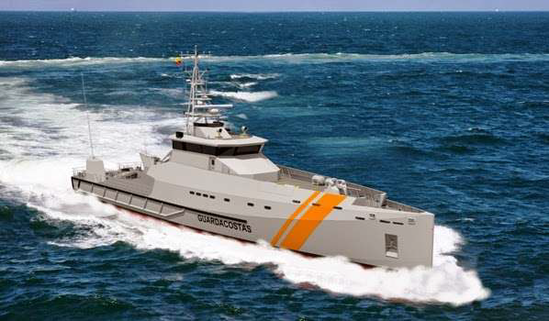
CAPACIDADES DE ACUERDO A ENCUESTAS
CAPACIDAD | PRIORIDAD
Vigilancia, Reconocimiento e Inteligencia | 1
Comando y Control | 2
Despliegue y Movilidad | 3
Maniobra | 4
Sostenimiento logístico | 5
Supervivencia y Protección | 6
Apoyo a la Gestión del Estado | 7
Apoyo a Instituciones de Investigación | 8

Slide 38
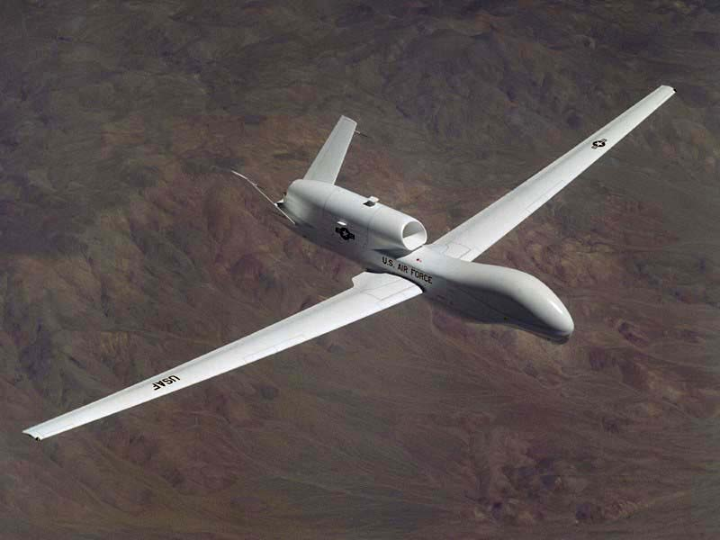
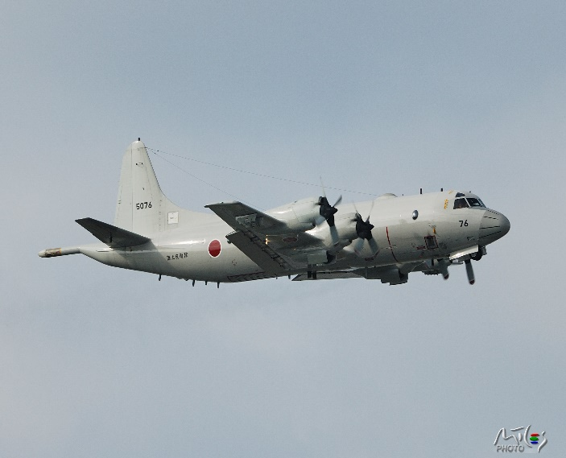
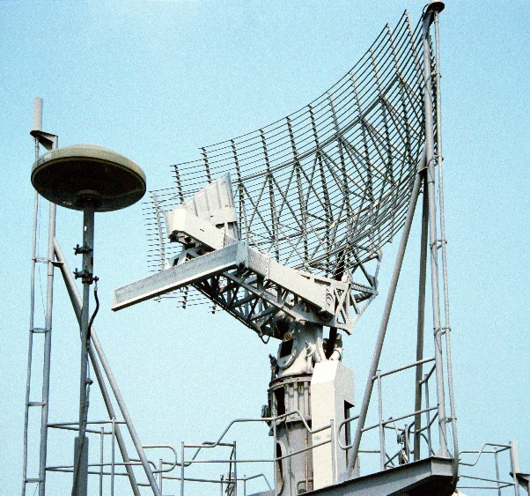
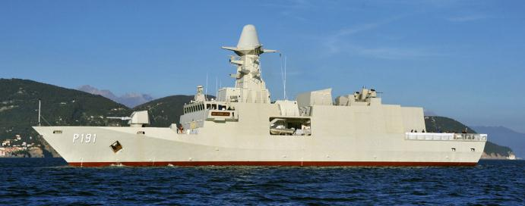
VIGILANCIA Y RECONOCIMIENTO
Capacidad que pretende obtener la superioridad en la información para una oportuna toma de decisiones, mediante el empleo de sistemas de reconocimiento, alerta temprana, análisis y difusión, integrados y tecnológicamente avanzados, que permitan cubrir permanentemente todos los previsibles escenarios de empleo de la fuerza ante amenazas y riesgos.

Slide 39
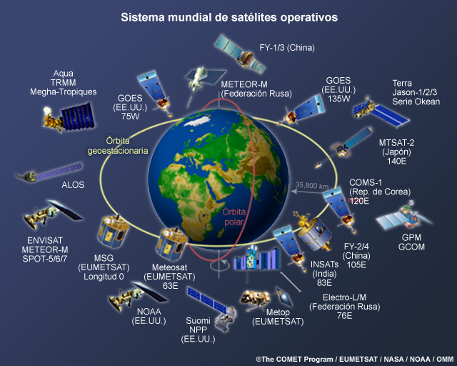
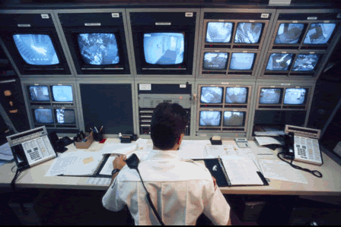
COMANDO Y CONTROL
Capacidad que busca disponer de los sistemas de información y de comunicaciones que integren los niveles estratégico, operacional y táctico, que permitan ejercer, de forma rápida y eficaz, las funciones de mando y control e información en la conducción de operaciones y la gestión de crisis. El objetivo es alcanzar la superioridad en la información, decisión y ejecución mediante un eficaz sistema integrado.

Slide 40
DESPLIEGUE Y MOVILIDAD
Capacidad que busca disponer de los medios que permitan el despliegue y la movilidad de las unidades y elementos de las Fuerzas, para adoptar el dispositivo previsto en los planes de empleo. El objetivo es poder aplicar el poder militar en el lugar y momento oportuno.

Slide 41
SOSTENIMIENTO LOGÍSTICO
Con esta capacidad se busca garantizar el sostenimiento de la fuerza desplegada durante un tiempo prolongado, en cualquier zona de operaciones. Será esencial la coordinación de los apoyos logísticos entre las Fuerzas, la eficaz organización y ejecución del transporte y la coordinación con otros organismos civiles y militares.

Slide 42
C O N C L U S I O N E S
4.1.1 Los trabajos de investigación científica y técnica de batimetría usadas para delimitar la Plataforma Continental permitirán a nuestro país identificar y ubicar las Áreas Estratégicas que fortalecerían los intereses nacionales.
4.1.2 La falta de socialización de la extensión de la Plataforma Continental, de la probable existencia de incalculables recursos naturales y todos los beneficios que esta podría aportar al desarrollo económico del país, impiden que los gobiernos de turno y las instituciones del Estado relacionadas en este campo, implementen un pensamiento Geoestratégico, Geoeconómico y Oceanopolítico, en beneficio del futuro de nuestro país.

Slide 43
C O N C L U S I O N E S
4.1.3 Las capacidades definidas en el Plan del Comando Conjunto y las capacidades determinadas en el Concepto Estratégico Marítimo elaborado por la Armada Nacional no son los mismos, lo que impide actualmente que todos los requerimientos operacionales para proteger y apoyar las acciones del Estado para aprovechar los recursos de la Plataforma Continental sean alcanzados.
4.1.4 La oportuna delimitación de la Plataforma Continental y los estudios científicos sobre las cordilleras submarinas existentes en el área de Galápagos, permitirá a nuestro país aprovechar la posibilidad de incrementar la extensión de la plataforma continental y del mar ecuatoriano aproximadamente en un 24%.

Slide 44
C O N C L U S I O N E S
4.1.5 Las limitaciones económicas y la falta de una visión Geopolítica y Oceanopolítica de parte de los gobernantes de turno, impiden desarrollar proyectos del ámbito marítimo, a mediano y largo plazo, orientados al aprovechamiento de los recursos vivos y no vivos existente en el mar y plataforma continental ecuatorianos.
4.1.6 La Armada Nacional ha priorizado proyectos de capacitación en áreas relacionadas con el estudio e investigación científica del fondo marino y la Plataforma Continental, lo que permite contar en Fuerzas Armadas con personal altamente capacitado para liderar proyectos en estas áreas, en beneficio del Desarrollo económico de nuestro país.

Slide 45
C O N C L U S I O N E S
4.1.7. La existencia de ingentes cantidades de recursos naturales como petróleo, gas y minerales de alto valor en la plataforma continental han obligado a países de la región a desarrollar Capacidades de protección y de explotación en beneficio de sus economías.
4.1.8. La Constitución, los convenios internacionales y la Agenda de la Política de la Defensa permiten a las Fuerzas Armadas elaborar e implementar proyectos para el desarrollo de Capacidades encaminados a la protección e investigación científica de la Plataforma Continental.
4.1.9. Una vez levantada técnicamente la cantidad aproximada y calidad de los recursos naturales disponibles en la Plataforma Continental, se deberá establecer un porcentaje mínimo de sus beneficios económicos para fortalecer y mantener en el tiempo las Capacidades que permitan la protección y explotación de los mismos.

Slide 46
C O N C L U S I O N E S
4.1.10. La Armada Nacional también, debe desarrollar Capacidades encaminadas al apoyo a instituciones de investigación y desarrollo científico, sean estas universidades o empresas privadas interesadas en el estudio, investigación y explotación de los recursos existentes en la Plataforma Continental, de tal manera que facilite el aprovechamiento de estos recursos en beneficio del país.
4.1.11. El desarrollo de la Capacidad de protección de la Plataforma Continental debe abarcar proyectos integrales de gran envergadura de tal manera que permitan la construcción, la innovación, el mantenimiento y la sostenibilidad en el tiempo de unidades de superficie de mediano y gran calado.

Slide 47
C O N C L U S I O N E S
4.1.12. Las limitaciones de carácter económico y tecnológico de nuestro país, obliga a que se busquen alianzas entre las empresas nacionales y empresas de países desarrollados, de tal manera de lograr la transferencia tecnológica y financiamiento económico a largo plazo.
4.1.13. La normativa legal existente tanto nacional como internacional, permite mantener el respaldo legal correspondiente para el desarrollo de las Capacidades necesarias para que FF.AA puedan cumplir efectivamente la protección de la Plataforma Continental del Ecuador en el marco de la CONVEMAR.

Slide 48
R E C O M E N D A C I O N E S
4.2.1. Actualizar el mapa de “Las áreas Estratégicas y Sectores de Seguridad” emitido por el COMACO, una vez que se concluyan los trabajos de investigación científica y de levantamiento geológico de las cordilleras de Carnegie, Cocos y Colón, en las cuales se determinen exactamente los lugares donde existe grandes reservas de recursos minerales, gas y petróleo.
4.2.2. Socializar en los más altos niveles del Estado el Fortalecimiento del Poder Nacional de tal manera que permita garantizar la protección de la Plataforma Continental y su utilización en beneficio del desarrollo económico de nuestro país.

Slide 49
R E C O M E N D A C I O N E S
4.2.3. Disponer a la Armada Nacional que actualice el Concepto Estratégico Marítimo a fin de que las capacidades descritas en este documento, estén acorde con el Manual de Planeamiento por Capacidades emitido por el Comando Conjunto.
4.2.4. Asesorar e insistir ante el Ministerio de Defensa Nacional de la importancia de completar los estudios geológicos de las cordilleras submarinas existentes en el Archipiélago de Galápagos en el tiempo establecido por la CONVEMAR, y que se asignen los recursos económicos necesarios, a fin de que se aproveche la oportunidad de extender los espacios marítimos y plataforma continental ecuatorianos.

Slide 50
R E C O M E N D A C I O N E S
4.2.5. Socializar a todas las instituciones de investigación científica sean estas de educación superior o empresas privadas y del Estado, que en coordinación con el Instituto Oceanográfico de la Armada elaboren proyectos orientados al estudio y explotación de los recursos naturales existentes en la Plataforma Continental.
4.2.6. Continuar con los proyectos de capacitación del personal militar y servidores públicos del Instituto Oceanográfico de la Armada, en el estudio e investigación científica de los fondos marinos y la Plataforma Continental.

Slide 51
R E C O M E N D A C I O N E S
4.2.7. Gestionar ante el Ministerio de Defensa Nacional la ejecución de los proyectos presentados por la Armada Nacional, sobre la construcción de un astillero en el área de Posorja, el cual debe estar acompañado del proyecto de Renovación de las unidades de superficie de la Escuadra Naval, presentados en el 2011.
4.2.8. Gestionar ante el nivel político, la creación de un fondo presupuestario basado en los beneficios que se esperan obtener de la extracción de los recursos naturales del mar y de la Plataforma Continental, a fin de que las Capacidades desarrolladas para la protección de estos recursos sean sostenibles en el tiempo.

Slide 52
G R A C I A S
“Dentro de algunas décadas, la relación entre el ambiente, los recursos y los conflictos será tan obvia como la conexión que vemos ahora entre derechos humanos, democracia y paz”
Wangari Maathai, Premio Nobel de la Paz 2004

